Slide 1


V-CLAMP-PF
V-CLAMP-GRIP
EUROPOS.GROUP
EUROPOS.RU
EUROPOS.KZ

Slide 2
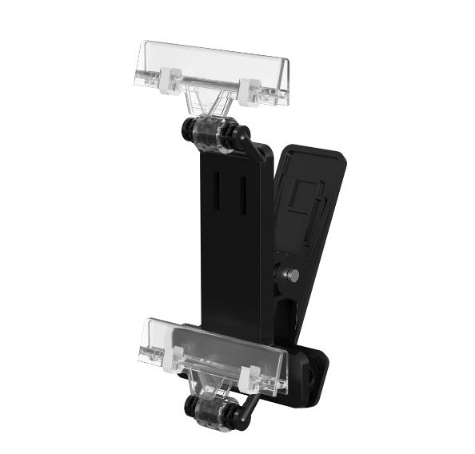
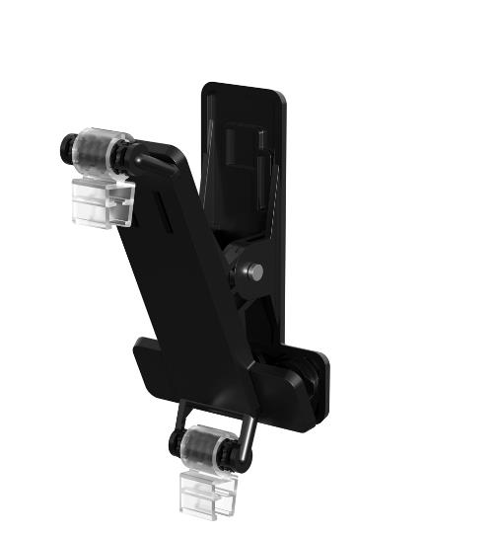
V-CLAMP-PF и V-CLAMP-GRIP
Держатели на прищепках
EUROPOS.GROUP
EUROPOS.RU
EUROPOS.KZ

Slide 3
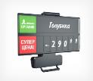
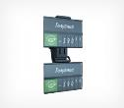
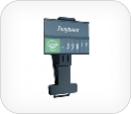
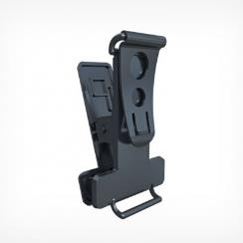
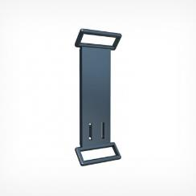
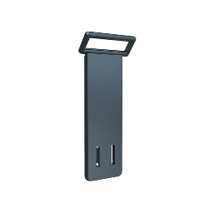
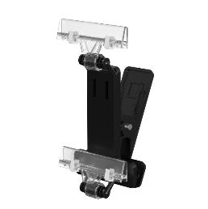
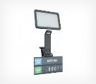

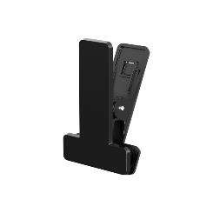
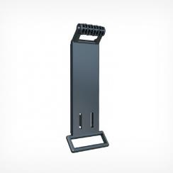
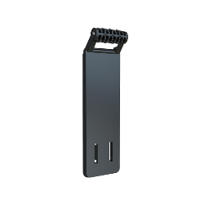
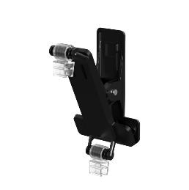
Ассортимент держателей на прищепках V-CLAMP
Новинка
V-CLAMP-GRIP
V-CLAMP с держателем кассет цен
Удлинитель комбинация PC+PC
Удлинитель комбинация PC
Новинка
V-CLAMP-PF
V-CLAMP
Удлинитель комбинация PC+FRAME
Удлинитель комбинация FRAME
EUROPOS.GROUP
EUROPOS.RU
EUROPOS.KZ
3

Slide 4
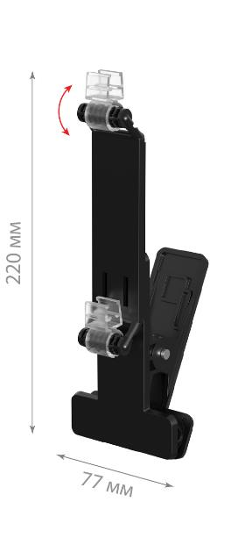
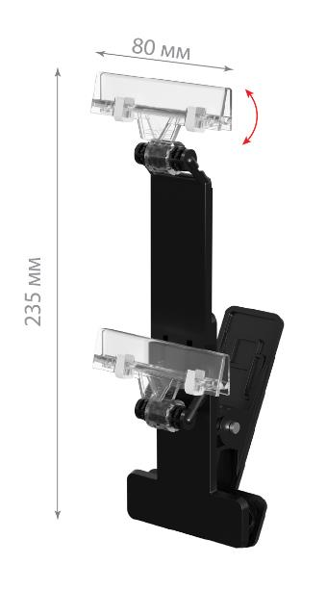
Ключевые преимущества
Регулировка высоты с помощью удлинителя
Надежность зажима
Широкий диапазон толщины поверхности для установки
Артикул | Наименование | Кратность, шт. | Категория
222408 | Прищепка V-CLAMP-PF с держателями под 2 рамки, цвет черный | 5 | A
222409 | Прищепка V-CLAMP-GRIP с 2-мя держателями CARDCLAMP-GRIP, цвет черный | 5 | A
EUROPOS.GROUP
EUROPOS.RU
EUROPOS.KZ
4

Slide 5

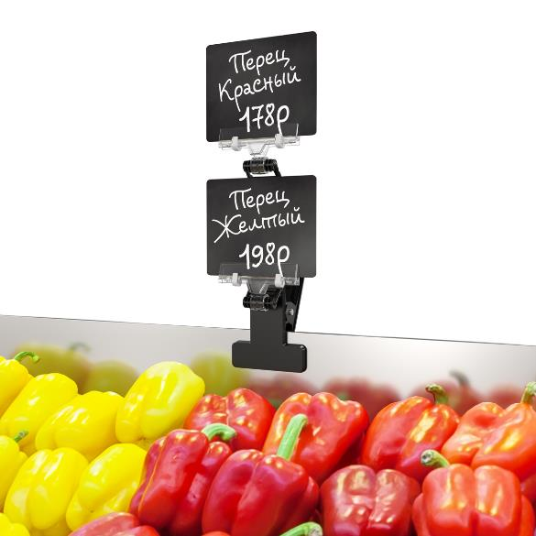
Ключевые преимущества
EUROPOS.GROUP
EUROPOS.RU
EUROPOS.KZ
5

Slide 6


БУДЕМ РАДЫ
СОТРУДНИЧЕСТВУ!
EUROPOS.GROUP
EUROPOS.RU
EUROPOS.KZ

